Slide 1
Estruturas de Repetição
Diego Souza
diegotsouza83@gmail.com
http://sites.google.com/site/professordiegosouza

Slide 2
Introdução
Na vida real é necessário muitas vezes realizar um mesmo conjunto de ações sobre conjuntos de dados diferentes
Exemplo:
– Calcular a média aritmética das duas notas de 2 alunos da disciplina de Programação I.
Agora faça o mesmo para os 68 alunos.

Slide 3
Estrutura de repetição
Existe um conjunto de estruturas sintáticas que permitem que um trecho de um algoritmo (um comando ou uma lista de comandos) seja repetido um determinado número de vezes (zero, uma ou mais vezes), sem que o código correspondente tenha que ser escrito mais de uma vez.

Slide 4
Estruturas de controle
Controladas por uma condição
– Pré-teste (Em Java: while)
– Pós-teste (Em Java: do while)
Controladas por um contador (Em Java: for)

Slide 5
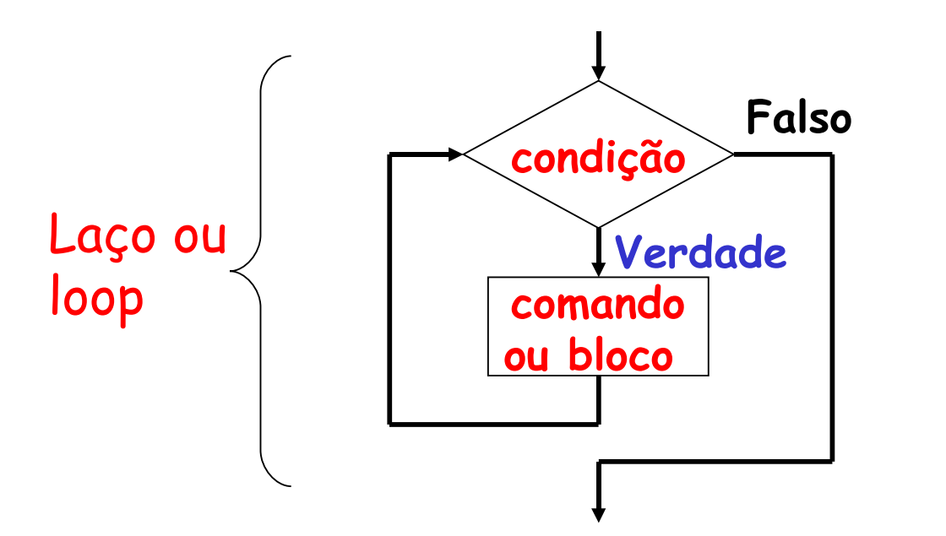
Controlada por uma condição (Pré-teste)

Slide 6
Controlada por uma condição (Pré-teste)
While (condição) {
//lista de comandos
}
– O comando ou o bloco de comandos será executado enquanto a condição for verdadeira.
– No caso do pré-teste, o comando ou o bloco de
comandos poderá ser executado zero ou mais
vezes.

Slide 7
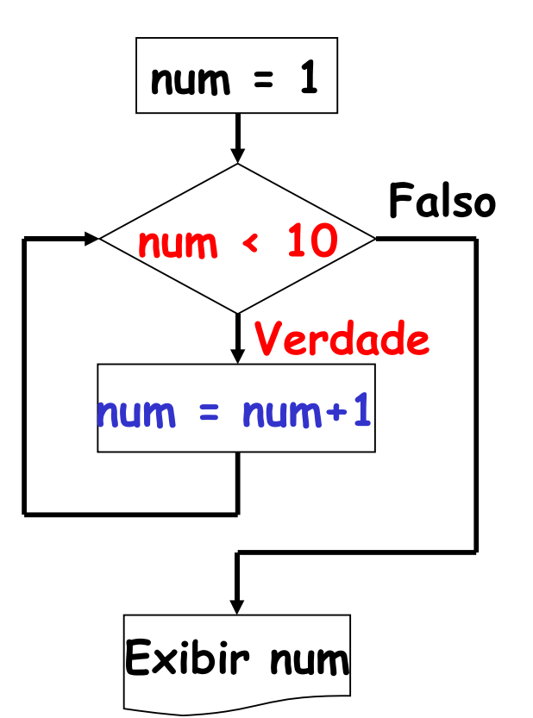
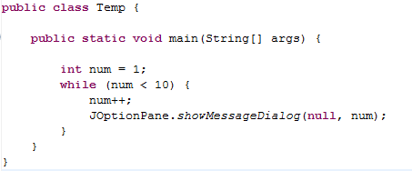
Exemplo

Slide 8
Exercício
Exibir todos os pares entre 250 e 600.

Slide 9
Cuidado
É fundamental que o construtor do algoritmo certifique-se que a condição que mantém as iterações (repetições) seja satisfeita em algum momento para que o algoritmo não entre em um laço infinito (loop infinito!).

Slide 10
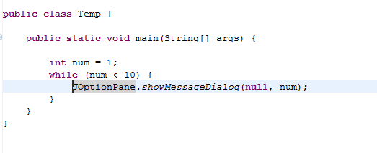
Exemplo

Slide 11
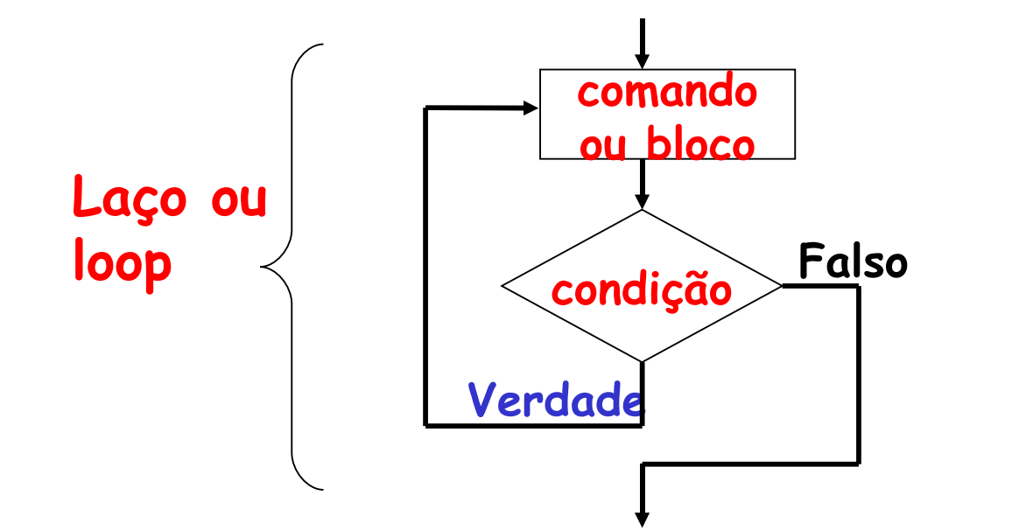
Controlada por uma condição (Pós-teste)

Slide 12
Controlada por uma condição (Pós-teste)
do{
comando ou bloco de comandos;
} while (condição);
No caso do pós-teste, o comando ou o bloco de comandos será executado e depois da execução é que a expressão será testada.

Slide 13
Controlada por uma condição (Pós-teste)
Neste caso, o comando ou o bloco de comandos será executado pelo menos uma vez.
Após a primeira execução (que é obrigatória), o comando ou o bloco de comandos será executado enquanto a condição for verdadeira.

Slide 14
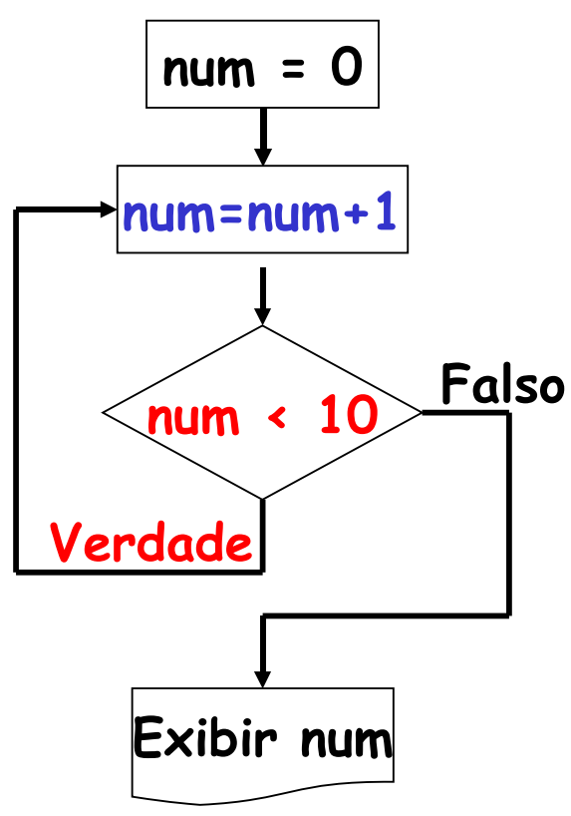
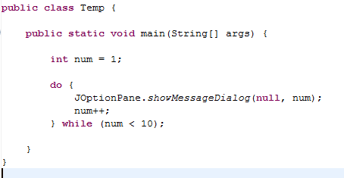
Controlada por uma condição (Pós-teste)

Slide 15
Estruturas com um controlador
Esta estrutura costuma ser utilizada quando se quer um número determinado de repetições.
A contagem das repetições é feita por uma variável de controle do tipo contador.
Em Java: Comando for

Slide 16
Comando For
for(inicialização; condição; variação) {
comando ou bloco de comandos
}
inicialização é uma expressão que inicializa a variável de controle;
condição é uma expressão lógica de controle da repetição;
variação é uma expressão que incrementa ou decrementa a variável de controle;
comando ou bloco de comandos é a instrução ou o conjunto de instruções a ser executado.

Slide 17
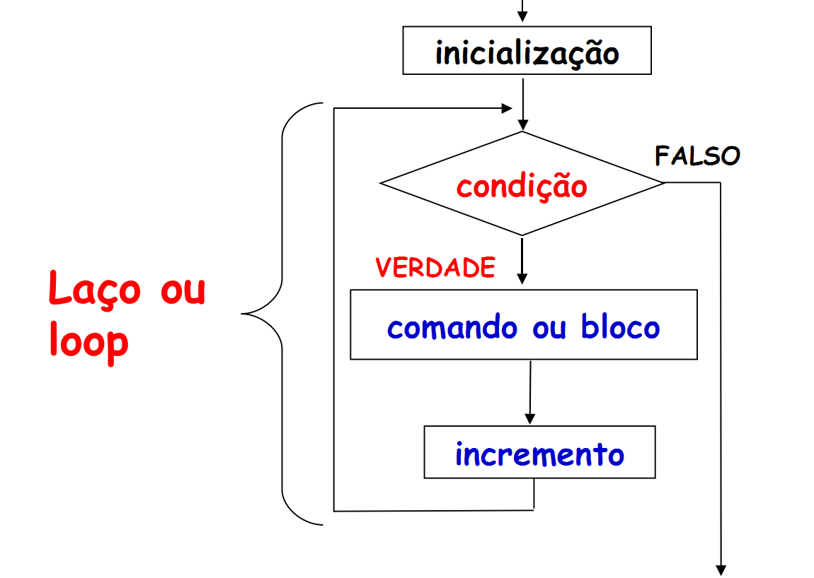
Comando For

Slide 18
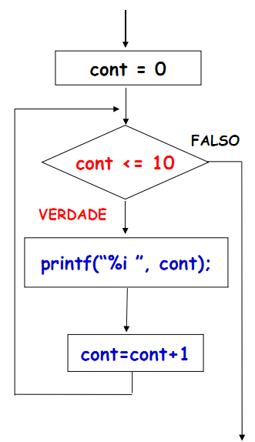
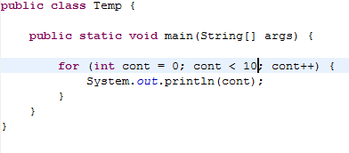
Comando For

Slide 19
Dica...
É interessante notar que a mesma estrutura lógica pode ser implementada usando as estruturas for ou while.

Slide 20
Exemplo 1
public static void main(String [] args) {
for(int cont = 10; cont >= 0; cont = cont--)
System.out.print(cont);
}
O que será impresso?

Slide 21
Exemplo 2
public static void main(String [] args) {
for(int cont = 5; cont < 50; cont = cont + 5)
System.out.print(cont);
}
O que será impresso?

Slide 22
Exercício 1
Escreva um programa em Java que coloque na tela a tabuada de qualquer número introduzido pelo usuário.

Slide 23
Exercício 2
Faça um programa em Java para calcular o valor das parcelas a serem pagar por um cliente, dados como entrada o valor a ser financiado, a taxa de juros compostos aplicadas ao mês e a quantidade de meses do financiamento.
Notes:
Fazer proxima aula. Composto = juros sobre juros.

Slide 24
Bibliografia
FORBELLONE, André Luiz Villar; EBERSPÄCHER, Henri Frederico. Lógica de programação. 2ª edição rev. e ampl. São Paulo: Pearson Education do Brasil, c2000.
LAFORE, Robert. Estruturas de Dados e Algoritmos em Java, Editora: Ciência Moderna, 2004.
TAMASSIA, Roberto; GOODRICH, Michael T. Estruturas de Dados e Algoritmos em Java, 2ª edição. Editora: Bookman, 2002.

Slide 25
Links
Site oficial:
java.sun.com
Comunidas java no Brasil
www.portaljava.com.br
www.javafree.org
www.linhadecodigo.com.br

Slide 26
Informações
Site: http://sites.google.com/site/professordiegosouza
Email:
diegotsouza83@gmail.com

